Slide 1


Fight the bite
Forløb om slangegift og immunforsvaret

Slide 2

Forløb tager udgangspunkt i FN Verdensmål 3: Sundhed og trivsel
Målet med Fight the Bite er, at eleverne efter forløbet kan:
Vurdere traditionelle og bioteknologiske metoder til diagnosticering af slangebidsforgiftning
Argumentere for, at antistoffer kan anvendes til diagnosticering og behandling af slangebidsforgiftning.
1. blok: Slangegift
2. blok Antistoffer_ELISA test
3. blok Behandling_LFA test

Slide 3
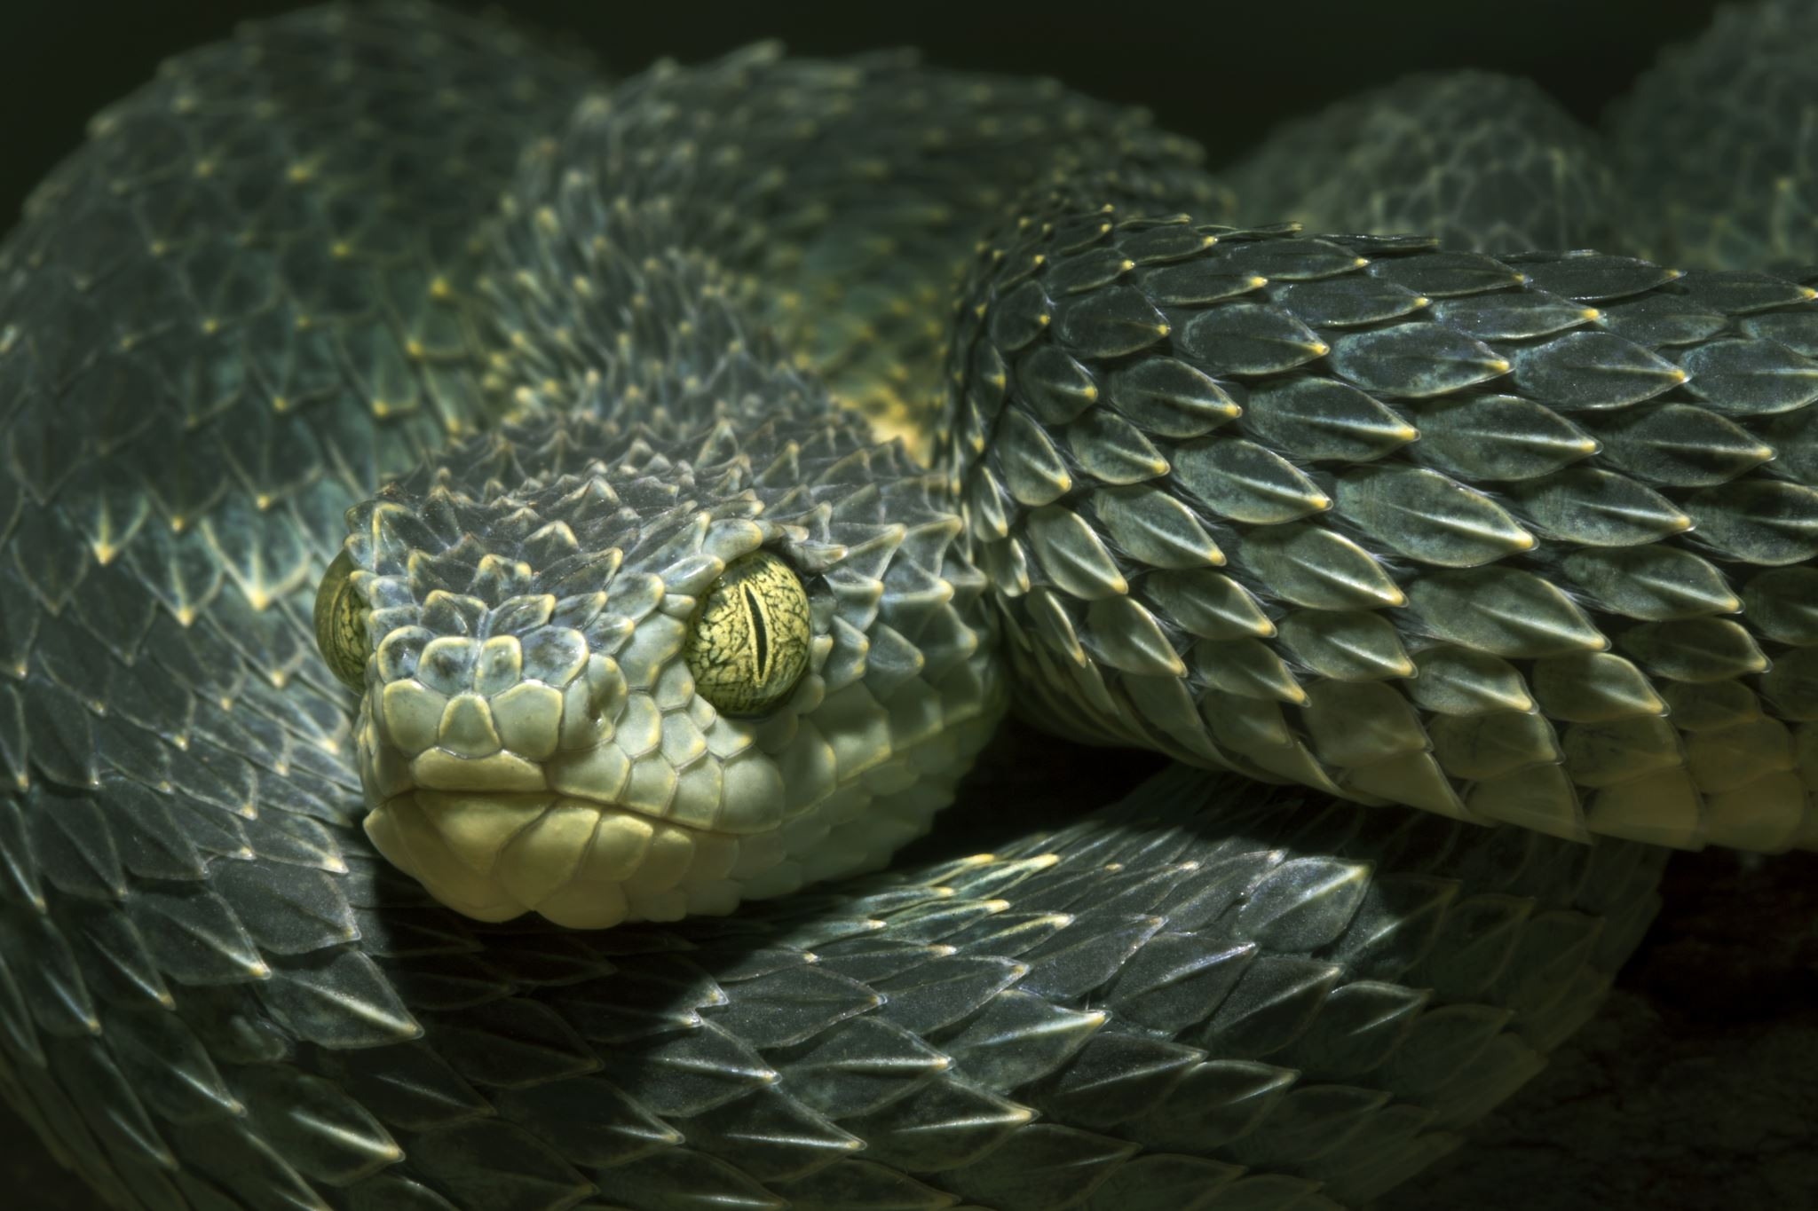
Fight the bite
Slangebidsforgiftning er en af verdens 20 såkaldte "forsømte tropesygdomme" (neglected tropical diseases).
WHO estimerer, at mellem 70.000 og 140.000 mennesker hvert år dør af slangebid, og at mere end 400.000 får permanente skader som amputerede lemmer eller permanente lammelser. Derudover findes der sandsynligvis et stort mørketal, da indrapporteringen er mangelfuld i en række lande ramt af konflikter eller med dårligt fungerende sundhedssystemer.
Diagnosticering af slangebidsforgiftning:
I dag stilles diagnosen slangebidsforgiftning ud fra patientens symptomer og slangens udseende. På den måde forsøger man at identificere, hvilken slange der har bidt patienten. Forskere fra VenomAid Diagnostics arbejder på at udvikle metoder til at identificere toksiner i slangernes gift ved hjælp af antistoffer på en LFA-stick (Lateral Flow Assay).

Slide 4
Fight the bite
Slangerne i Fight the Bite:
I Fight the Bite arbejder eleverne med fem giftslanger, der er skyld i flest dødsfald i den brasilianske del af Amazonasregnskoven. To af de fire slanger er af slægten lanseslanger (Bothrops). De andre to tilhører hhv. slægten bushmaster (Lachesis) og slægten klapperslange (Crotalus). Den femte slange, koralslange (Micrurus), tilhører familien elapider, som også omfatter kobraer, mambaer og taipaner, der alle er blandt de giftigste slanger i verden.

Slide 5
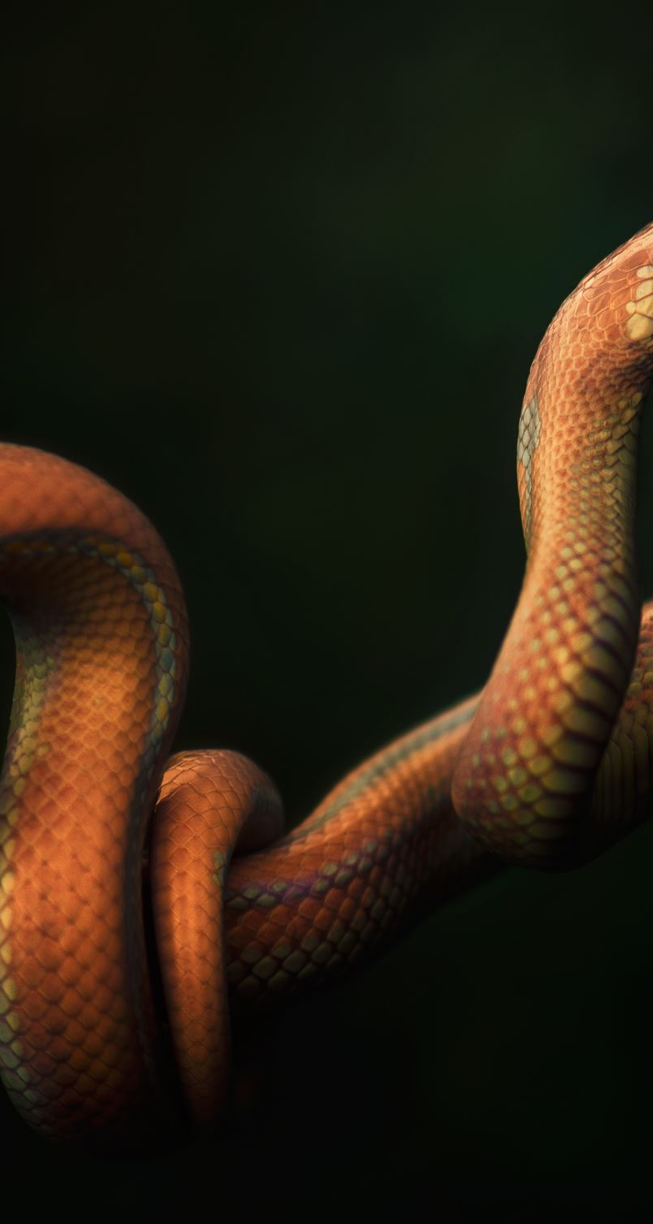
Modul 1: Slangegift
I dette modul skal I undersøge, hvilke effekter forskellige slangers gift kan have på blod. Bagefter skal I afprøve traditionelle metoder til at identificere, hvilken slange der har bidt en patient, og vurdere udfordringer ved traditionel diagnosticering.
Når I er færdige med modulet, er I kommet tættere på forløbets læringsmål om at kunne vurdere traditionelle og bioteknologiske metoder til diagnosticering af slangebidsforgiftning
Når gift fra en slange kommer ind i kroppen, begynder giften at bevæge sig rundt i blodkredsløbet.
I denne aktivitet skal I arbejde med fem slangearter, der er årsag til mange dødsfald i Amazonasregnskoven. Først skal I observere, hvordan de fem slangegifte påvirker blodet. Bagefter skal I analysere og sammenligne effekten af de fem slangegifte.

Slide 6
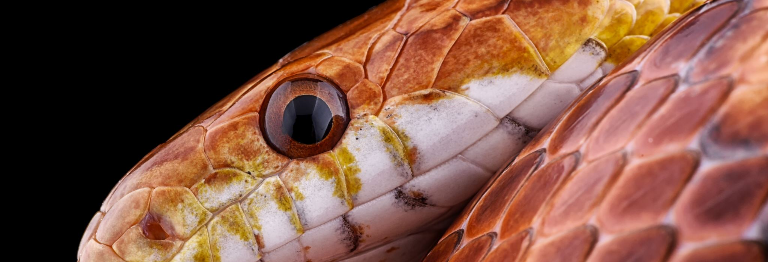
Modul 2: Antistoffer_ELISA
Det kan være svært at identificere, hvilken slange der har bidt en patient, ud fra traditionelle diagnosticeringsmetoder. Heldigvis findes der andre metoder. Forskere i den danske virksomhed VenomAid Diagnostics har undersøgt, hvordan man kan bruge antistoffer til at identificere slangegifte.
I dette modul skal I gå i deres fodspor. ​I skal ved hjælp af en metode, der kaldes ELISA (Enzyme Linked Immuno Sorbent Assay) finde frem til antistoffer, der kan bruges i en diagnostisk test.
Når I er færdige med modulet, er I kommet tættere på forløbets læringsmål om at kunne vurdere traditionelle og bioteknologiske metoder og argumentere for, at antistoffer kan anvendes til diagnosticering og behandling af slangebidsforgiftning.

Slide 7

Modul 3: Behandling_LFA test
En korrekt diagnose er en forudsætning for en vellykket behandling af slangebidsforgiftning, men uden modgift er diagnosen ikke til nogen nytte.
​I dette modul skal I først se på, hvordan ELISA-metoden kan bruges som en diagnostisk test, og I skal afprøve og vurdere en prototype på en anden type diagnotisk test udviklet af VenomAid Diagnostics. I skal derefter undersøge, hvad modgift er, hvorfor der er behov for modgift, og hvilke udfordringer der er ved modgiftsproduktion og -behandling. Afslutningsvis skal I vurdere, hvilket potentiale en diagnostisk test har for at kunne reducere konsekvenser af slangebidsforgiftning.
I modulet afslutter I arbejdet med forløbets læringsmål om at vurdere traditionelle og bioteknologiske metoder til diagnosticering af slangebidsforgiftning og argumentere for, at antistoffer kan anvendes til diagnosticering og behandling af slangebidsforgiftning.

Slide 8

Afslutning og aflevering
Under Fight the Bite har I afprøvet og vurderet metoder til diagnosticering af slangebid i Brasilien. I denne aflevering skal I fokusere på Sri Lanka. Forestil jer, at I er ansat som videnskabelige rådgivere i VenomAid Diagnostics. De overvejer at udvikle en LFA-test til diagnosticering af slanger i Sri Lanka, men de har brug for jeres faglige vurdering. I skal vurdere, om der er et behov for en LFA-test i Sri Lanka, og hvilke slanger den i givet fald skal kunne identificere. I skal derfor skrive et notat, hvor I vurderer og argumenterer for behovet. Notatet er til kolleger i VenomAid Diagnostics, der ikke alle har en naturvidenskabelig baggrund.

